Slide 1
https://www.youtube.com/watch?v=Yf4oQuYuLq0

Slide 2
HZ. EBUBEKİR (R.A.)

Slide 3
Neler öğreneceğiz?
Hz. Ebu Bekir’in kişiliğini ve İslam davetine katkılarını açıklar

Slide 4
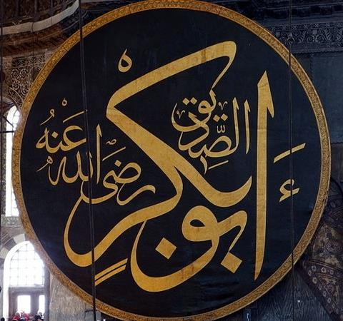

Slide 5
Hz. Ebubekir hakkında ne biliyorsunuz?

Slide 6
HZ. EBUBEKİR
573’te Mekke’de doğdu
Kureyş’in Teymoğulları koluna mensup
Babası Ebu Kuhafe
Annesi Ümmü’l-Hayr Selma binti Sahr
Cehennemden azat edilen «Atik» lakabı

Slide 7
Hz. Ebubekir
İslam’dan önceki ismi Abdülkâbe iken Peygamberimiz ona Abdullah ismini vermiştir.

Slide 8
Hz. Ebubekir nasıl «SIDDÎK» oldu?

Slide 9
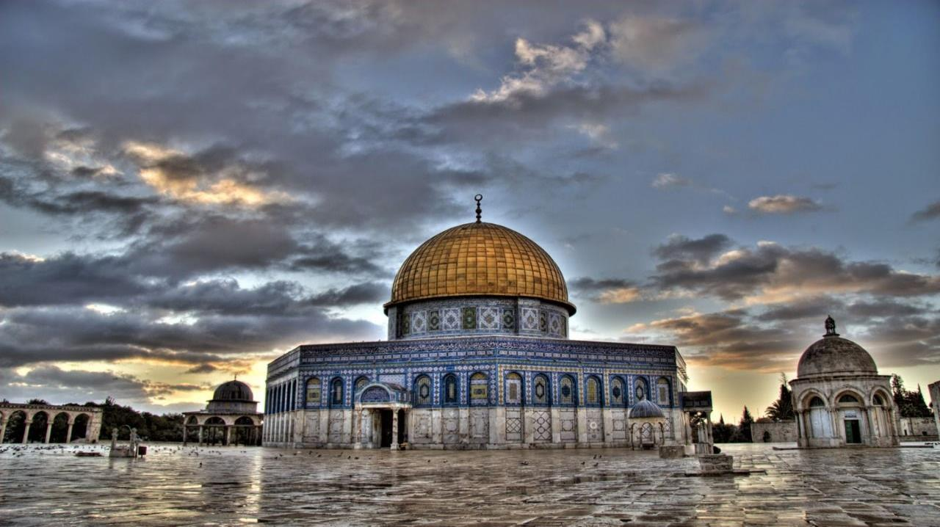
«İsrâ» ve «Miraç» olayını tereddütsüz kabul edişi onu «Sıddîk» makamına yükseltmiştir.

Slide 10
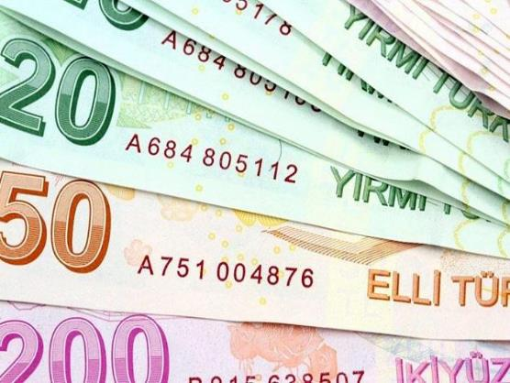
Ticaretle uğraşırdı. Mekke’nin zenginlerindendi. Varlığının büyük bir kısmını İslam uğrunda harcadı.

Slide 11
Bizzat Peygamberimiz’in davetiyle Müslüman olmuştur.
Onun aracılığıyla Müslüman olanlar:
Hz. Osman (r.a.)
Hz. Talha b. Ubeydullah (r.a.)
Hz. Sa’d b. Ebi Vakkas (r.a.)
Hz. Zübeyr b. Avvam (r.a.)

Slide 12
O cahiliye döneminde dahi putlara tapmamış, putlar adına kesilen kurban etini yememiştir. Cahiliye toplumunun bağımlı oldukları kötülüklere bulaşmamıştır.

Slide 13
Çok güzel Kur’ân okurdu. Bu nedenle müşrikler onu engellemeye çalışmışlardır.
“Ebû Bekir dışında İslâm’ı kime arz ettimse mutlaka bir duraksama yaşadı. Ancak o hiç tereddüt etmedi.”

Slide 14
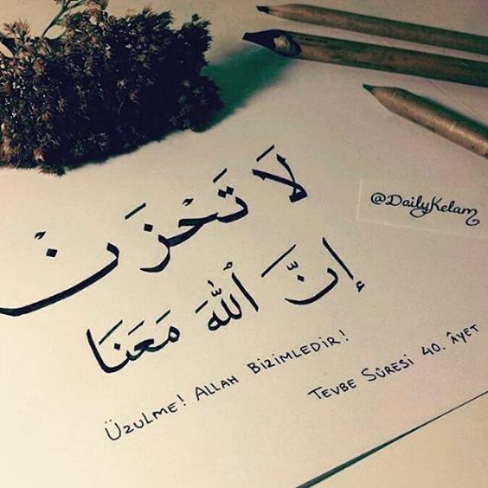

Slide 15
https://www.youtube.com/watch?v=hpF6oKp71Uo&t=354s

Slide 16
Baş danışman!
İkinci adam!
İlk Halife

Slide 17
İlk İcraatları
Hz. Üsame (r.a.) komutasındaki orduyu sefere göndermek
Ridde olaylarını bastırmak
Yemame Savaşı sonrası Hz. Ömer’in tavsiyesiyle Zeyd b. Sabit başkanlığında Kur’ân sayfalarını bir araya getirmek. (Mushaf)

Slide 18
Hz. Ebûbekir (r.a.) halife seçildiği zaman Allâh’a hamdu
sena ettikten sonra şöyle buyurdu: “Ben sizin en hayırlınız
olmadığım halde sizin başınıza halife seçildim. Ancak
Kur’ân nazil olmuş, Hz. Peygamber (s.a.v.) dinin hükümlerini
açıklamıştır. Sizin en zayıfınız, hakkı alınıncaya kadar
benim yanımda kuvvetlidir. Ey insanlar! Ben ancak Hz.
Peygamber (s.a.v.)’in yoluna uyarım. Kendiliğimden birşey
icad edici değilim. Eğer iyilik yaparsam bana yardımcı
olun. Eğer sırat-ı müstakimden kayarsam beni düzeltiniz.
Ben bu sözümü söyler, hem kendim için hem de sizler için
Allâh’ın affını taleb ederim.”
Hz. Peygamber (s.a.v.)’in irtihâlinin ertesi günü Hz.
Ebûbekir (r.a.) kalkıp Allâh’a hamd ve sena ettikten sonra
şöyle buyurdu: “Ey insanlar! Ben de sizin gibi bir insanım.
Bilmiyorum, belki Hz. Peygamber (s.a.v.)’in yapabildiği
şeyleri bana da teklif edeceksiniz. Halbuki Allâhü Te‘âlâ,
Hz. Muhammed (s.a.v.)’i alemlerden üstün kılmış ve onu
afetlerden korumuştu. Ben ise ancak Hz. Muhammed
(s.a.v.)’e tabi olan birisiyim.
Hz. Peygamber (s.a.v.) vefât
ederken, hiç kimsenin, onun üzerinde bir çöp darbesi kadar
bile hakkı yoktu. Benimse, bir şeytanım vardır. Zaman
zaman bana galebe çalar. Ey insanlar! Siz, ne zaman biteceğini
bilmediğiniz bir ömür süresinde sabah ve akşamlarınızı
geçiriyorsunuz. Eğer bu süreyi sâlih amellerle geçirebilirseniz,
bunu yapın. Ecel gelmeden, elinizdeki fırsat
kaçmadan, sâlih amel yapmakta acele ediniz. Çünkü ecelini
unutan, amelini başkasına bırakan kimseler vardır. Sakın
onlar gibi olmayın. Çok acele edin. Çünkü arkanızdan
gelen ve size yetişmek isteyen bir şey vardır ki, o da çok
hızlı gelen ecelinizdir. Ölümden korkun. Yaşayanlara değil,
öldükten sonra arkada bırakacakları güzel şeylere gıbta
edin.”

Slide 19
634 yılında 63 yaşında vefat etti. Cenaze namazını Hz. Ömer kıldırdıktan sonra Peygamber Efendimiz’in yanına defnedildi.

Slide 20
Ya Rab! Bizleri bu güzel insanların yolundan ayırma…

Slide 21
04.01.2019
Tekirdağ/Çerkezköy

